Slide 1


Забайкалье против дропперов!
Направление практики: информационная кампания по финансовой грамотности
Наименование субъекта: Забайкальский край
Автор практики: Отделение по Забайкальскому краю Сибирского главного управления Центрального банка Российской Федерации, Куржумова Елена Владимировна, 8 (3022) 39-01-83 KurzhumovaEV@cbr.ru

Slide 2

Информационно-просветительский проект «Забайкалье против дропперов!»
Цель: противодействие дропперству, вовлечению студентов и школьников в мошеннические схемы
Целевая аудитория: школьники; студенты ссузов, вузов
Основные партнеры:
Правительство Забайкальского края
Министерство образования Забайкальского края
Региональный центр финансовой грамотности
волонтерские отряды «Капитал», «Забфин»
ЗКУН библиотека им. А.С. Пушкина
Централизованная библиотечная система г.Читы

Slide 3
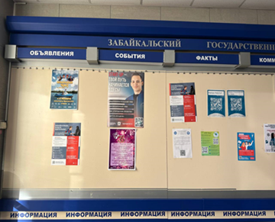
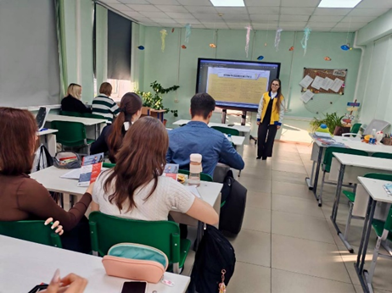
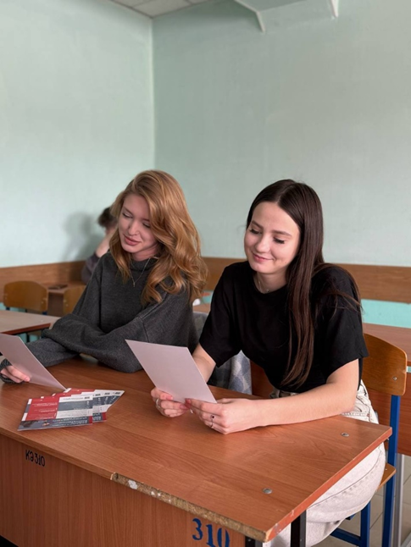
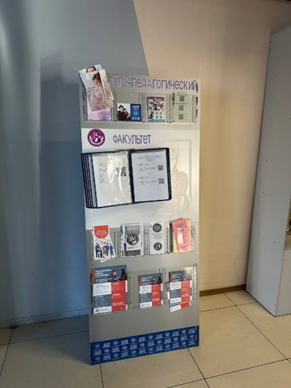
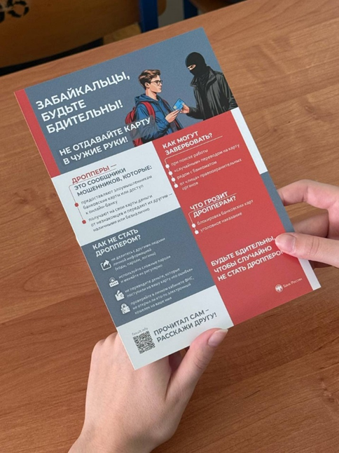
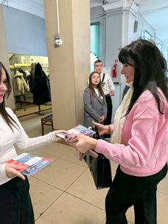
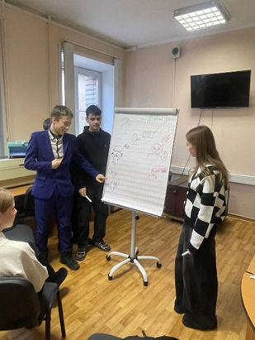
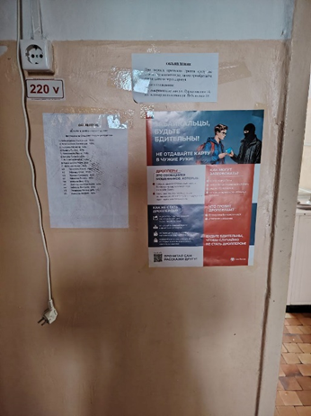
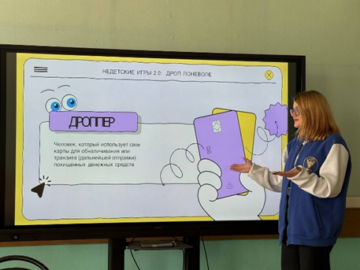
Информационно-просветительский проект «Забайкалье против дропперов!»
разработан плакат «Забайкальцы, будьте бдительны!»
организованы лекции, игры, интерактивы, акции по распространению плакатов

Slide 4
Информационно-просветительский проект «Забайкалье против дропперов!»
Достигнутые результаты: плакаты размещены на досках объявлений в школах, ссузах, вузах, социальных учреждениях, городских библиотеках и муниципальных библиотеках;
кратко и в доступной форме донесено молодому поколению, что передача данных карты – это не просто потеря денег, но и риск для собственной репутации, финансовой безопасности и будущего;
формирование финансовой культуры молодежи
Охват: 11000 человек
Возможности и инструменты для тиражирования: тиражировать можно только в Забайкальском крае, плакат разработан специально для забайкальцев.

